Slide 1


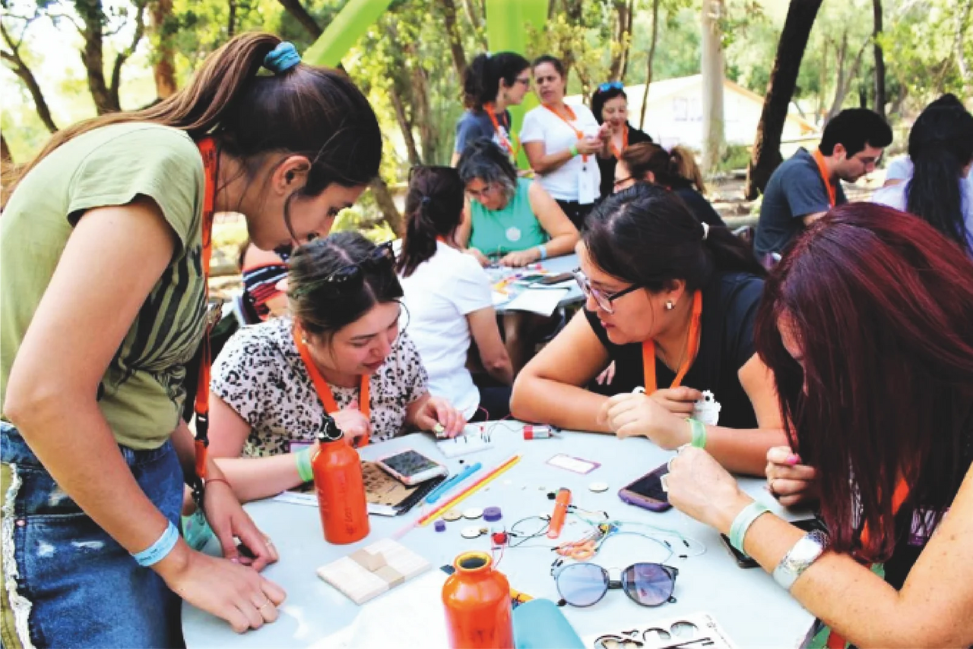



Proyecto:
MentoraLMS
Sistema de Gestión de Aprendizaje

Slide 2

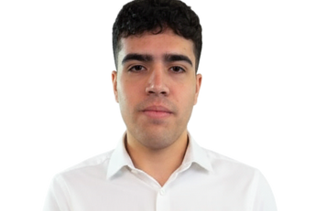
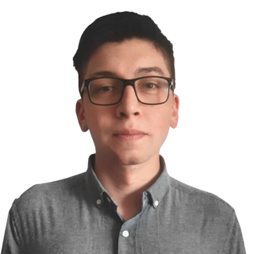
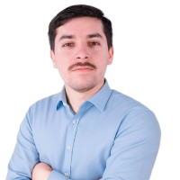

Equipo de Trabajo
Maximiliano
Elvis
Rodrigo
Betta
Andrade
Mendoza
Diseño UX/UI
Líder Técnico
QA Tester
Desarrollador Full Stack
Desarrollador Full Stack
Desarrollador Full Stack

Slide 3

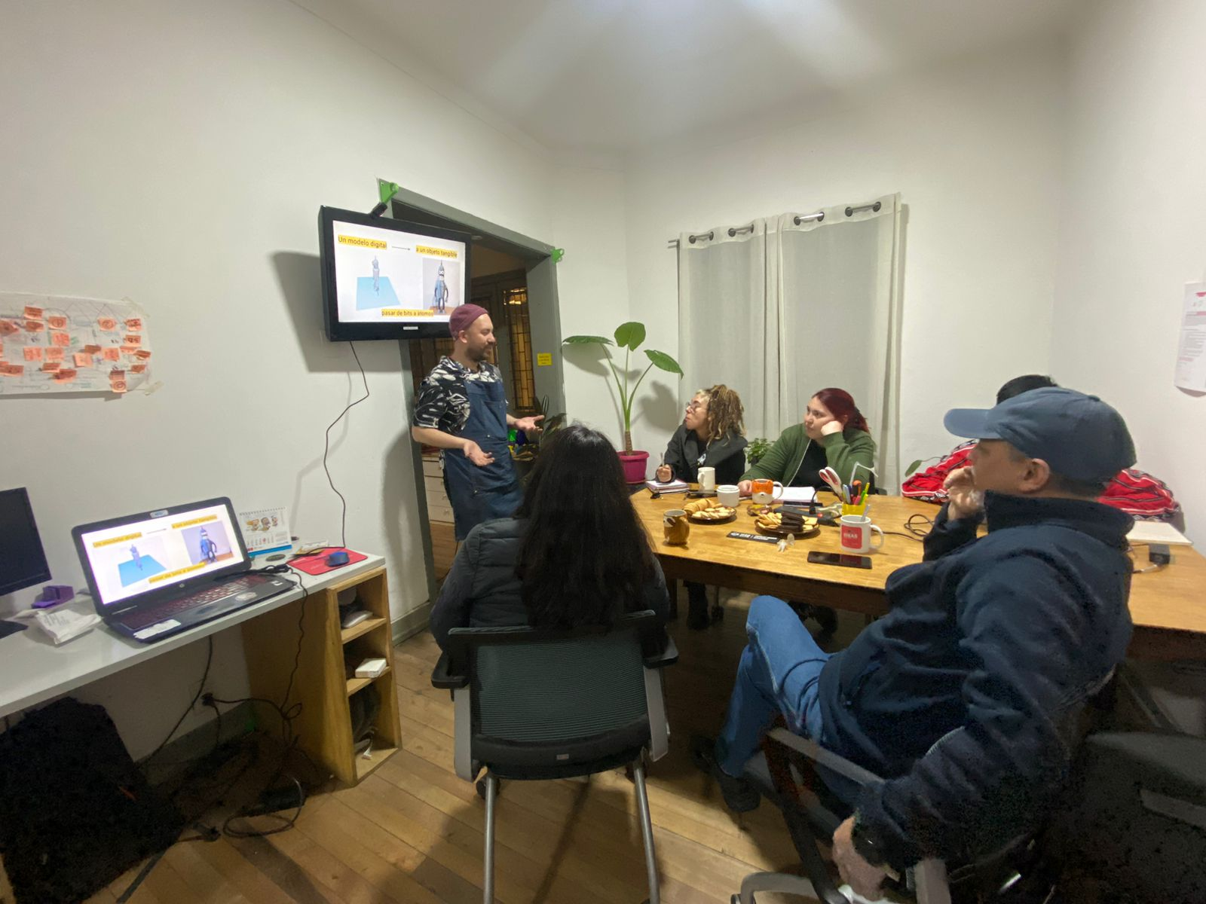

Contexto
Cultura Maker en colegios
Capacitación docente
Demanda de cursos online
Sin plataforma propia
Necesidad de LMS personalizado

Slide 4





Problema
Plataformas externas
Material disperso
Sin certificación
Falta de progreso

Slide 5
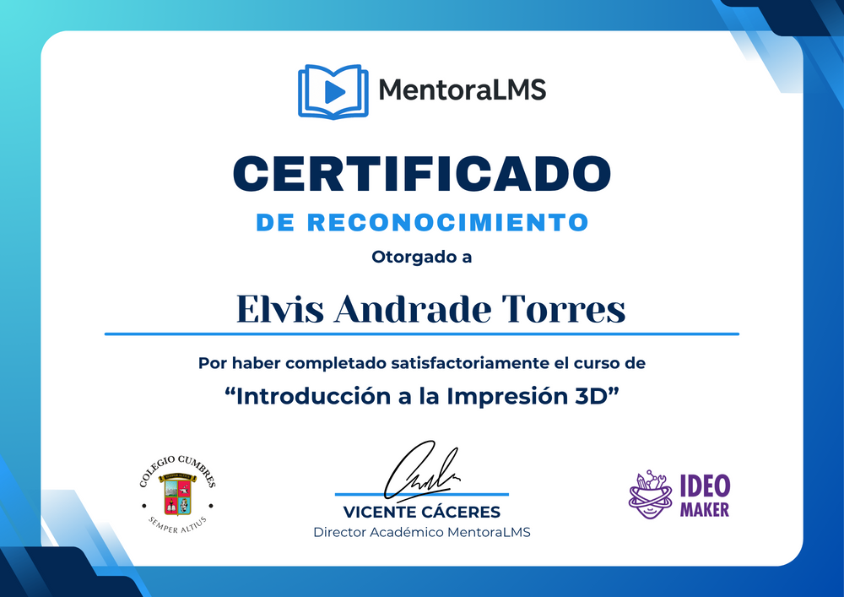
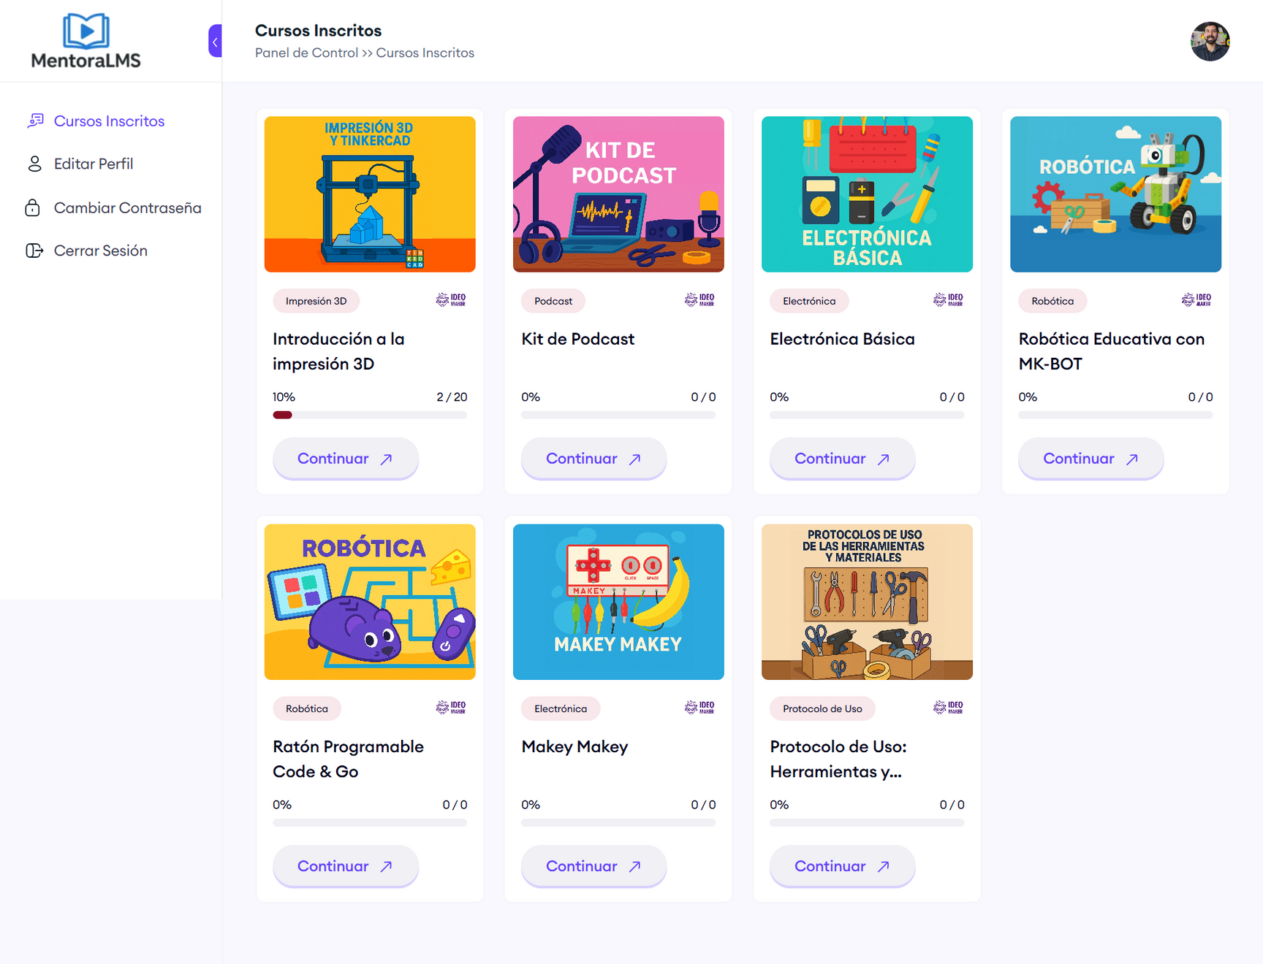

Solución
Certificado Digital
Cursos Inscritos

Slide 6
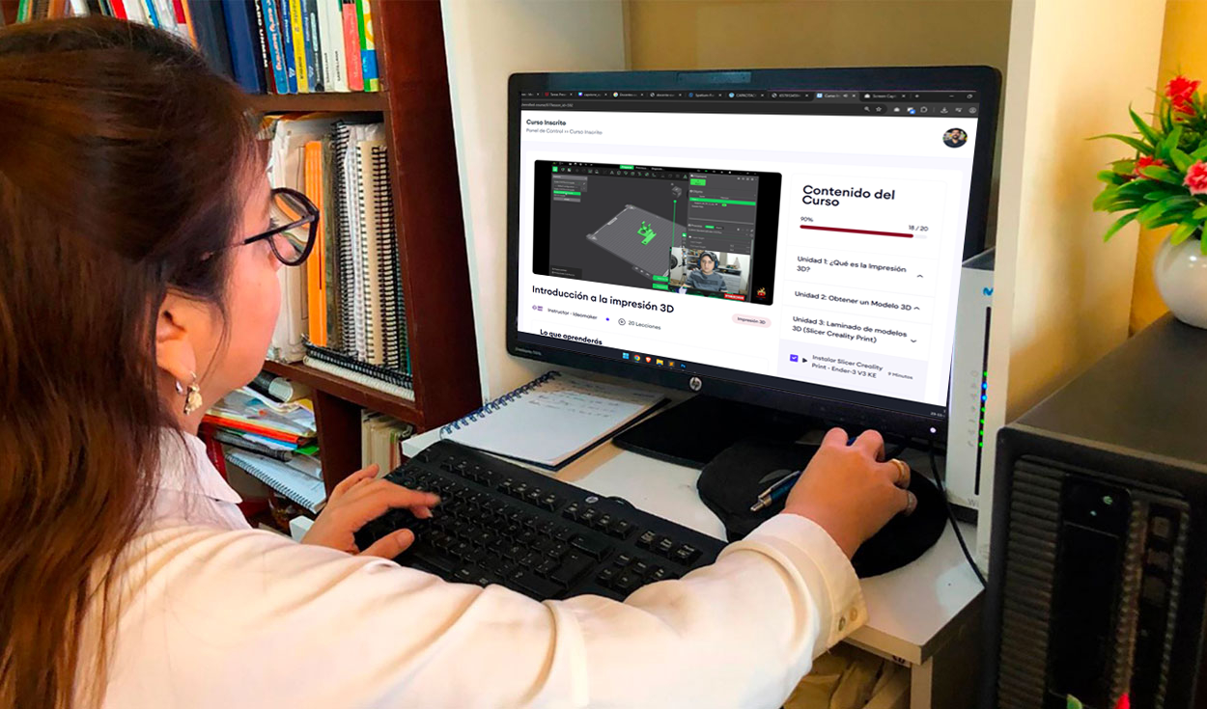
Publico Objetivo
Colegios asociados
Capacitación personalizada
Docentes en formación continua

Slide 7

Listado de Colegios
Colegio Americano Bilingüe
Escuela Benito Juárez
Instituto Técnico Nacional
Colegio Santa Teresa
Instituto María Montessori
Colegio Tecnológico Industrial
Escuela José de San Martín
Instituto Simón Bolívar

Slide 8
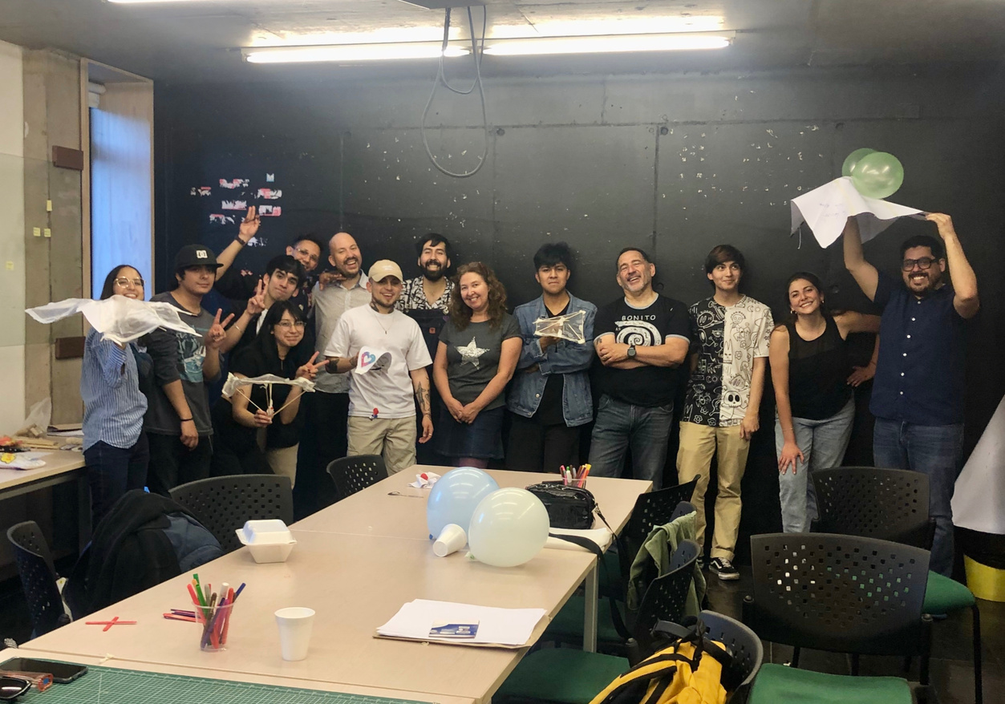
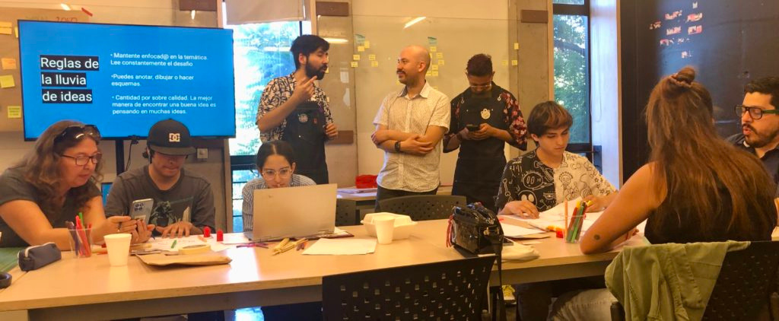
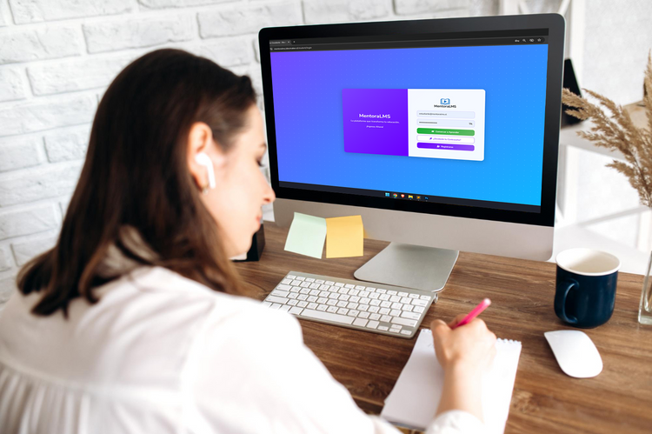
Objetivo General
Implementar una plataforma LMS personalizable y escalable que permita a Ideomaker gestionar capacitaciones online para docentes y emitir certificaciones automáticas.

Slide 9
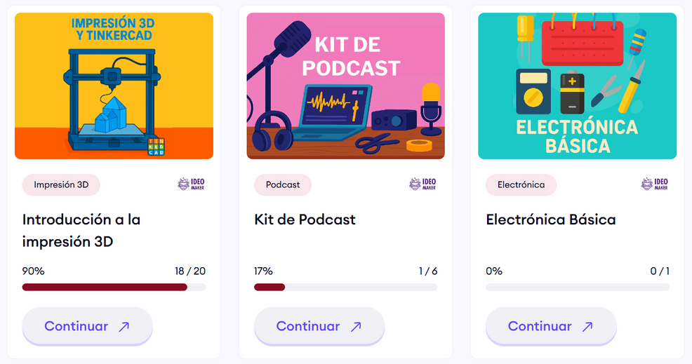
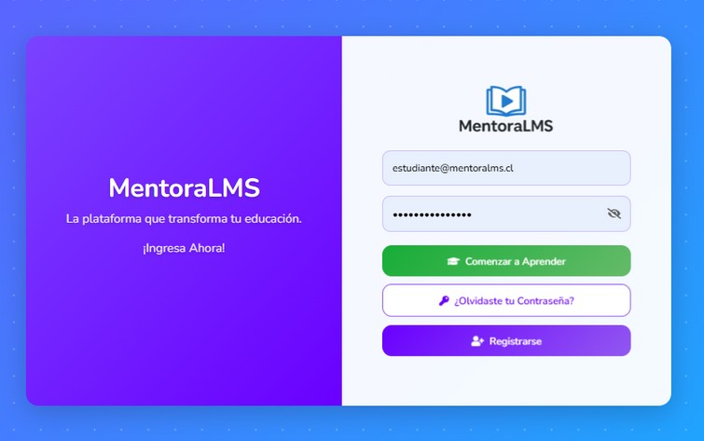
Objetivos Específicos
Diseño de base de datos
Autenticación y roles
Módulos de cursos y certificados
Panel administrativo
Despliegue seguro
Pruebas del sistema

Slide 10



Metodología
Sprints de 2 semanas
45 historias de usuario
Validación continua con el cliente
Prototipado en Figma
Revisión semanal del producto
Pruebas unitarias y de usabilidad

Slide 11
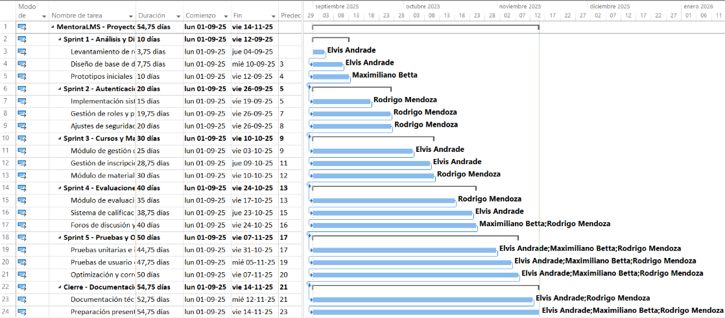
Cronograma

Slide 12





Arquitectura
Arquitectura MVC (Laravel)
Base de datos en MySQL
Backend: controladores, políticas, vistas
Frontend: Blade, Boostrap
Seguridad: SSL en Hostinger
Encriptación de contraseñas

Slide 13





Stack Tecnológico
Backend: PHP, Laravel 10
Frontend: Boostrap 5
Base de Datos: MySQL
Herramientas: GitHub, Figma
Despliegue: Hostinger, PHPMyAdmin
Colaboración: Discord, JIRA, Notion

Slide 14
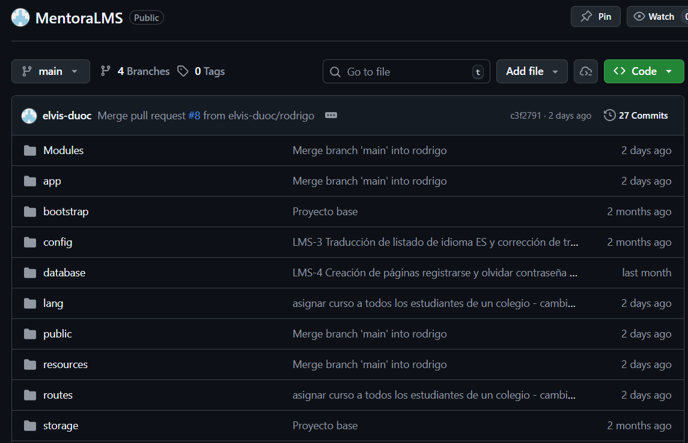
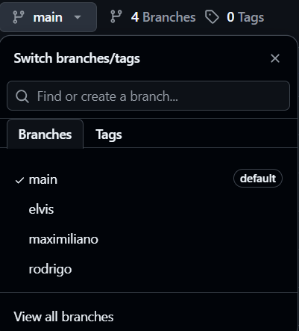
Github

Slide 15



Vistas y Funcionalidades
Vista Administrador (Ideomaker)
Asignación de Docentes
Creación de usuarios
Estadísticas básicas
Gestión de cursos
Certificados Digitales

Slide 16



Vistas y Funcionalidades
Vista Estudiante (Docente)
Ver cursos asignados
Visualización de contenido
Edición de perfil y contraseña
Progreso del curso
Descarga de certificado

Slide 17
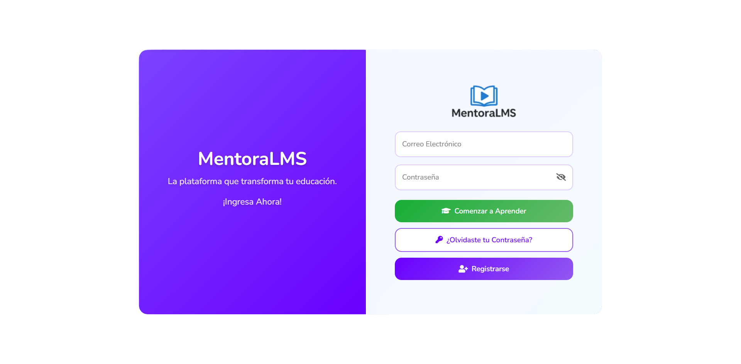
Demostración

Slide 18
Conclusión
Implementación exitosa de un LMS propio.
Plataforma alineada a la cultura Maker y formación docente.
Centralización de cursos, progreso y certificaciones.
Respuesta directa a la alta demanda de capacitaciones online.
Solución escalable y adaptable para colegios asociados.

Slide 19

¿Dudas o consultas?
¡Contáctanos!
DevSolutions.cl

